Slide 1
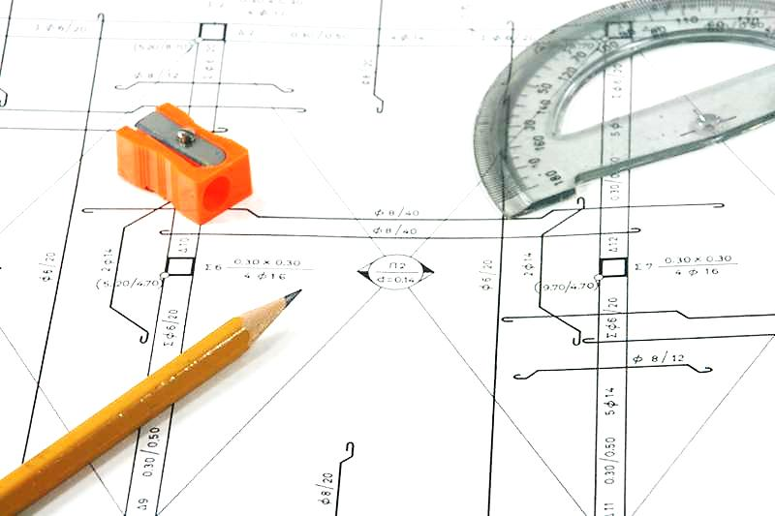
Аксонометрические проекции
Фисюра О.М., учитель черчения, труда

Slide 2
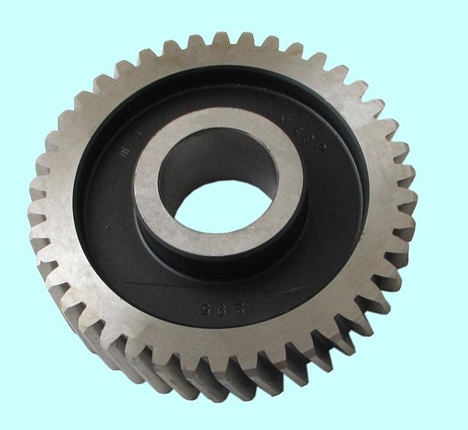
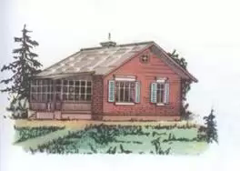
Обычный рисунок (фото, картина) изображает предмет, как он представляется глазу наблюдателя.

Slide 3
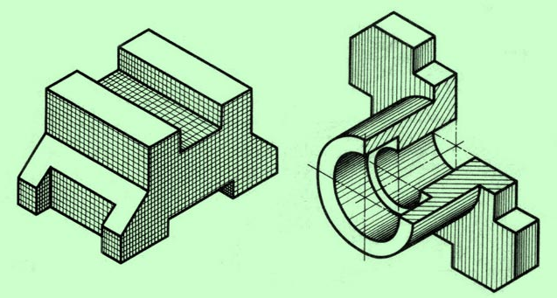
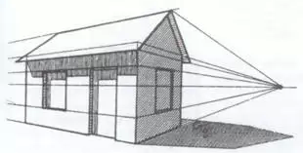
Способы проецирования перспективного изображения используют при создании технических рисунков и архитектурных проектов.

Slide 4
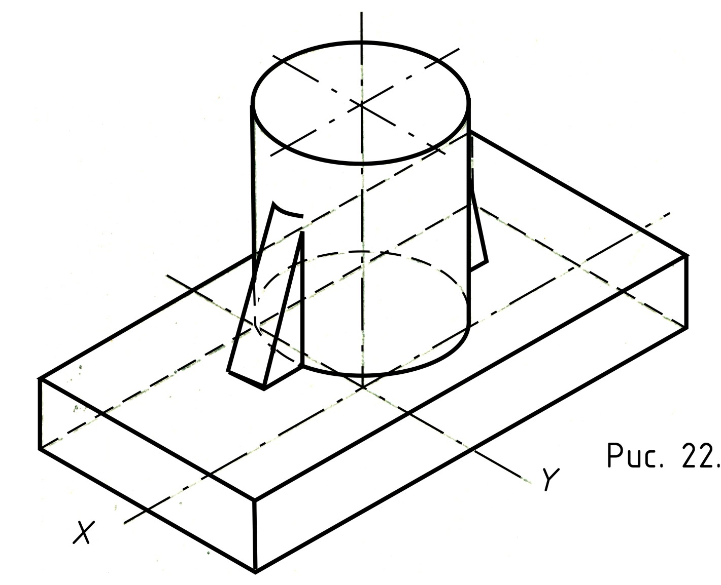
Аксонометрические проекции
Аксонометрической проекцией называется изображение, полученное на аксонометрической плоскости в результате параллельного проецирования предмета вместе с системой координат, которое наглядно отображает его форму.

Slide 5
КЛАССИФИКАЦИЯ АКСОНОМЕТРИЧЕСКИХ ПРОЕКЦИЙ
Аксонометрические проекции классифицируются в по двум признакам:
1. По направлению проецирования:
Прямоугольные - направление проецирования перпендикулярно плоскости проекций.
Косоугольные - направление проецирования не перпендикулярно аксонометрической плоскости проекций.
2. По коэффициентам искажения

Slide 6
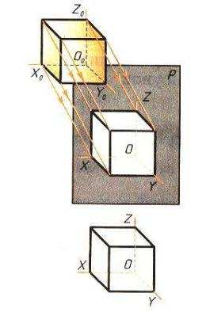
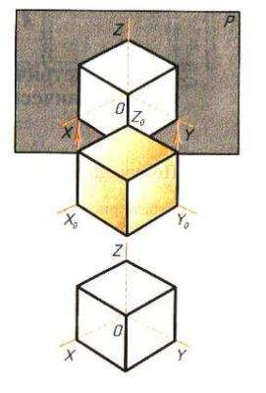
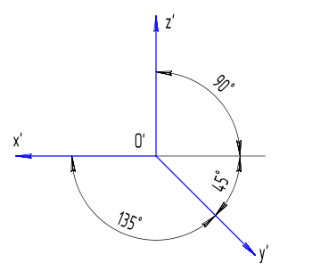
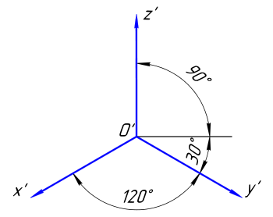
По направлению проецирования
Аксонометрические проекции
Косоугольная фронтальная диметрическая проекция
Прямоугольная изометрическая проекция

Slide 7
СТАНДАРТНЫЕ АКСОНОМЕТРИЧЕСКИЕ ПРОЕКЦИИ
ГОСТ 2.317-69, рекомендует применять пять стандартных аксонометрических проекций:
1. Прямоугольные
изометрия
диметрия
2. Косоугольные
фронтальная изометрия
горизонтальная изометрия
фронтальная диметрия.

Slide 8
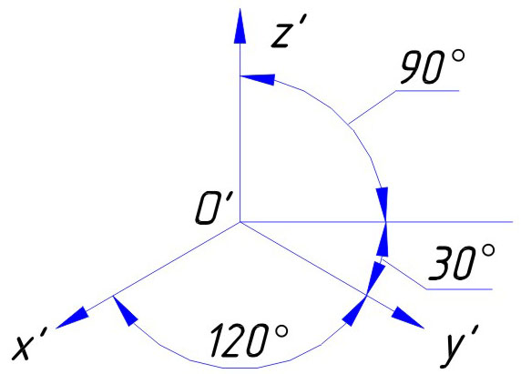
Прямоугольная изометрическая проекция
Коэффициент искажения по всем осям ГОСТ рекомендует строить без сокращения равной единице, что соответствует увеличению изображения в 1,22 раза.

Slide 9
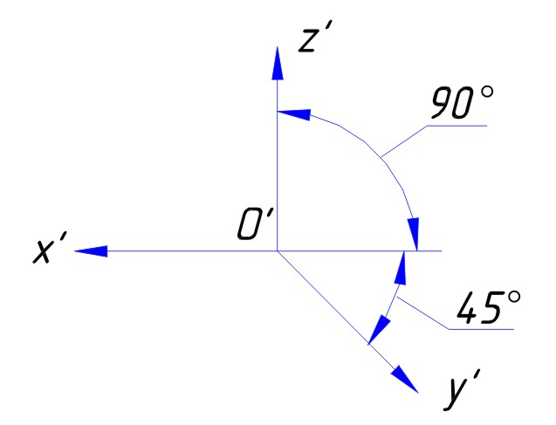
Косоугольная фронтальная диметрическая проекция
Коэффициенты искажения по осям x′ и z′ равны единице, а по оси y′ принимается равным 0,5. Допускается применять фронтальные диметрические проекции с углом наклона оси y′, равным 30 и 60°.

Slide 10
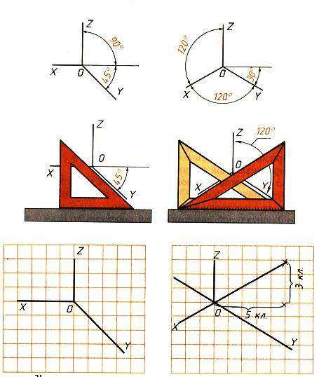
Способы выполнения осей координат
Косоугольная фронтальная диметрическая проекция
Прямоугольная изометрическая проекция

Slide 11
Аксонометрические проекции куба
а) б)
а) диметрическая проекция
б) изометрическая проекция
________________
Аксонометрия (от греч. аxon – ось и metreo – измеряю) измерение по осям

Slide 12
Для всех аксонометрических проекций установлены общие правила
ось z всегда вертикальна.
все измерения выполняются только по аксонометрическим осям или прямым, параллельным им.
все прямые линии, параллельные друг другу или осям координат на комплексном чертеже, в аксонометрических проекциях остаются параллельными между собой и соответствующим аксонометрическим осям.

Slide 13
Диметрия. Вдоль оси z и параллельно ей откладывают высоты, а вдоль оси y – сокращенный в два раза размер ширины, натуральный размер длины предмета вдоль x – натуральный размер.

Slide 14
Изометрия. По всем аксонометрическим осям и параллельно им откладывают натуральные размеры

Slide 15
Построение осей аксонометрических плоскостей. - Построение нижнего основания прямоугольного параллелепипеда.
Шаг 1.
Диметрическая проекция Изометрическая проекция

Slide 16
Построение вертикальных ребер
Шаг 2.
Диметрическая проекция Изометрическая проекция

Slide 17
Построение боковых граней и верхнего основания
Шаг 3.
Диметрическая проекция Изометрическая проекция

Slide 18
Шаг 4. Определение видимости граней. Шаг 5. Обводка.
Диметрическая проекция Изометрическая проекция

Slide 19
Запомните!!!
В аксонометрических проекциях из каждой вершины предмета всегда выходят три ребра (видимых или невидимых).

Slide 20
Упражнение. Построить диметрическую и изометрическую проекции детали.
Диметрическая проекция
Изометрическая проекция

Slide 21
Диметрическая проекция

Slide 22
Изометрическая проекция

Slide 23
шаг 3
Образец выполнения задания.

